Slide 1
Bem vindos ao Senac
Prof. Marcos Augusto de Azevedo
Email: marcos.aazevedo3@senacsp.edu.br

Slide 2



História da Impressão 3D
Das patentes industriais dos anos 80 à revolução da fabricação digital acessível.

Slide 3




Evolução Histórica em 4 Eras
https://www.youtube.com/watch?v=8exspV0Dg7Q
2012 - Hoje
1988 - 1992
Popularização & Velocidade
FDM e SLS
Scott Crump desenvolve a tecnologia FDM (Stratasys). Carl Deckard cria a Sinterização Seletiva a Laser (SLS).
Expiração de patentes, automação completa, alta velocidade e expansão para medicina, aeroespacial e uso doméstico.
1981 - 1986
2005 - 2009
A Invenção (SLA)
Movimento RepRap
Hideo Kodama cria os primeiros conceitos. Chuck Hull patenteia a Estereolitografia (SLA) e funda a 3D Systems.
Adrian Bowyer cria a impressora autorreplicável open-source. Surgem as primeiras impressoras desktop para makers.

Slide 4

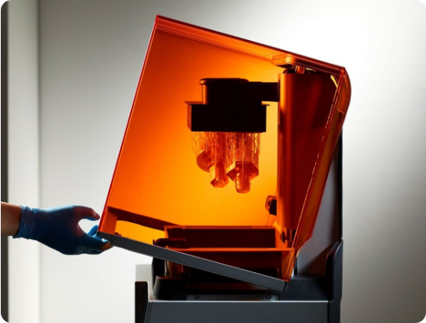


As Três Tecnologias Pioneiras
SLA (Stereolithography) — 1984
Cura de resina líquida fotosensível através de feixe de laser UV. Alta precisão e riqueza de detalhes.
FDM (Fused Deposition Modeling) — 1988
Extrusão camada por camada de termoplásticos derretidos através de um bico aquecido.
SLS (Selective Laser Sintering) — 1988
Fundição seletiva de pó (nylon/metal) utilizando laser de alta potência, sem necessidade de suportes.

Slide 5







Da Indústria para a Sua Bancada
Projeto RepRap (2005)
Queda das Patentes (2009)
A Era Moderna (Hoje)
Iniciativa open-source focada em criar impressoras 3D capazes de imprimir suas próprias peças. Reduziu os custos de $100.000 para poucas centenas de dólares.
Com a expiração das patentes primárias de FDM e SLA, o mercado explodiu com novas marcas de impressoras desktop, como MakerBot, Prusa e Creality.
Impressoras inteligentes de alta velocidade, calibração automática por sensores, impressão multimaterial e novos polímeros técnicos de engenharia.

Slide 6
Tipos de Impressoras 3D
Conheça os principais ecossistemas de manufatura aditiva: FDM, Resina (SLA/MSLA) e Sinterização (SLS).

Slide 7



Principais Tecnologias do Mercado
Modelagem por Deposição Fundida
Estereolitografia
Sinterização Seletiva a Laser
Fabricação por Filamento Fundido
Estereolitografia Mascarada
Fusão seletiva a laser
FDM / FFF (Filamento)
SLA / MSLA (Resina)
SLS / SLM (Pó)
Mecânica de extrusão que derrete termoplásticos em carretel. É a tecnologia mais acessível, resistente e difundida no mundo.
Fotopolimerização líquida por luz UV (Laser ou tela LCD). Garante altíssimo nível de detalhe, superfície lisa e precisão micrométrica.
Fusão de pó químico por laser de alta potência (Nylon ou Metais). Ideal para peças industriais sem necessidade de suportes.
O termo FDM foi patenteado pela empresa Stratasys, enquanto o termo FFF foi criado pelo movimento livre RepRap para uso geral e sem restrições comerciais.
https://www.youtube.com/shorts/3utyLikr-Xw
https://www.youtube.com/shorts/z1vbPvR2R6c

Slide 8
O que é SLA (Estereolitografia)
Como funciona: Um feixe de laser ultravioleta é direcionado por espelhos (galvanômetros) para traçar o contorno exato de cada camada na resina líquida.
Precisão: Produz curvas extremamente suaves e superfícies orgânicas perfeitas, pois o movimento do laser é contínuo (vetorial).
Velocidade: Mais lento para peças grandes ou lotes cheios, pois o tempo depende do caminho que o laser precisa percorrer.
O que é MSLA (Masked Stereolithography)
Como funciona: Uma fonte de luz UV ( LEDs ) ilumina por baixo, e uma tela LCD funciona como uma máscara digital que bloqueia ou passa a luz para formar a imagem da camada inteira instantaneamente.
Velocidade: Muito mais rápido que o SLA tradicional, com o tempo de cura por camada fixo independentemente de quantos objetos estão na plataforma.
Custo-benefício: Geralmente mais acessível e dominante no mercado atual de entrada e médio porte.

Slide 9
SLS (Sinterização Seletiva a Laser):Usa um laser para aquecer e fundir parcialmente (sinterizar) partículas de pó, criando peças porosas de forma controlada.
Utiliza principalmente polímeros, como náilon e plásticos.
Dispensa estruturas de suporte, pois o pó não fundido apoia a peça.
SLM (Fusão Seletiva a Laser):Usa um laser de alta potência para fundir totalmente o pó metálico, criando peças densas e homogêneas equivalentes a peças fundidas ou forjadas.
Utiliza metais como titânio, alumínio e aço inoxidável.
Oferece altíssima resistência mecânica.

Slide 10
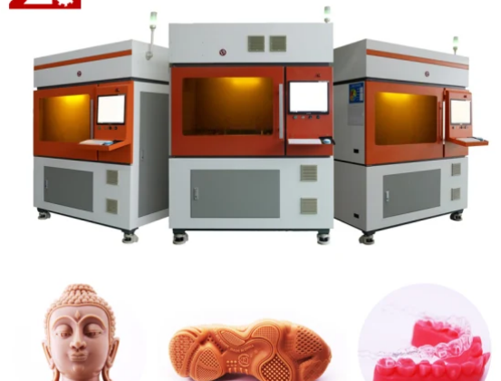
FDM vs Resina (SLA/MSLA)
Impressão FDM (Filamento)
Ideal para protótipos funcionais, ferramentas e peças grandes. Baixo custo por peça e grande variedade de polímeros.
Impressão SLA (Resina)
Perfeita para miniaturas, odontologia e joalheria. Requer lavagem em álcool isopropílico e cura UV adicional.
Custo de Manutenção
FDM exige menos insumos descartáveis. Resina necessita de EPIs, troca de filme FEP e descarte controlado.

Slide 11
Matriz Comparativa de Aplicações
Tecnologia | Material Base | Precisão / Acabamento | Principal Aplicação
FDM (FFF) | Filamento Termoplástico | Média (Linhas de camada visíveis) | Protótipos funcionais, gabaritos, peças grandes
MSLA / LCD | Resina Fotossensível | Alta / Excelente precisão | Action figures, próteses dentárias, joias
SLS | Pó de Nylon (Poliamida) | Alta (Superfície levemente rugosa) | Peças de produção final, geometrias complexas
SLM / DMLS | Pó Metálico (Aço, Titânio) | Extrema (Grau de engenharia) | Setor aeroespacial, biomédico e automotivo

Slide 12

Tipos de Filamento 3D
Guia prático sobre polímeros para impressão FDM: características, resistência e parâmetros ideais de impressão.

Slide 13


Os Filamentos Mais Utilizados
PLA (Ácido Poliláctico)
PETG (Polietileno)
ABS (Acrilonitrila)
Origem orgânica (amido de milho). Muito fácil de imprimir, sem odor forte, excelente detalhamento e baixa deformação (warping).
O equilíbrio perfeito entre a facilidade do PLA e a resistência mecânica/térmica do ABS. Excelente adesão entre camadas e resistente à água.
Plástico derivado do petróleo. Alta resistência térmica e a impactos. Requer mesa bem aquecida (100°C) e impressora fechada.

Slide 14
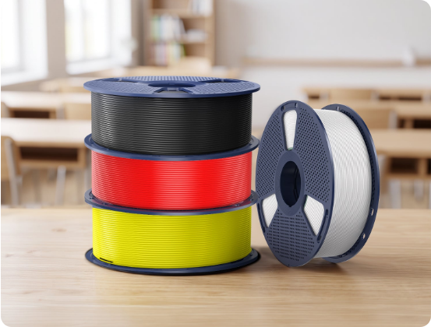
Filamentos Especiais e Técnicos
TPU / Flexível
Polímero emborrachado com alta elasticidade e absorção de impacto. Ideal para vedações, pneus de robôs e capinhas.
Nylon (Poliamida / PA)
Extrema durabilidade e baixíssimo coeficiente de atrito. Perfeito para engrenagens e componentes sob tensão.
Compósitos (Fibra de Carbono)
Matriz de Nylon ou PETG reforçada com microfibras de carbono. Oferece rigidez extrema com peso reduzido.

Slide 15
Guia Rápido de Configuração de Temperatura
Material | Temp. Bico (Nozzle) | Temp. Mesa (Bed) | Dificuldade | Uso Recomendado
PLA | 190°C – 215°C | 50°C – 60°C | Fácil | Protótipos, peças decorativas, estátuas
PETG | 230°C – 250°C | 70°C – 80°C | Média | Peças mecânicas, uso externo e recipientes
ABS | 230°C – 255°C | 90°C – 110°C | Difícil (Exige fechamento) | Peças automotivas e com alta temperatura
TPU (Flex) | 210°C – 230°C | 40°C – 60°C | Média (Velocidade baixa) | Peças flexíveis, calços e vedações

Slide 16
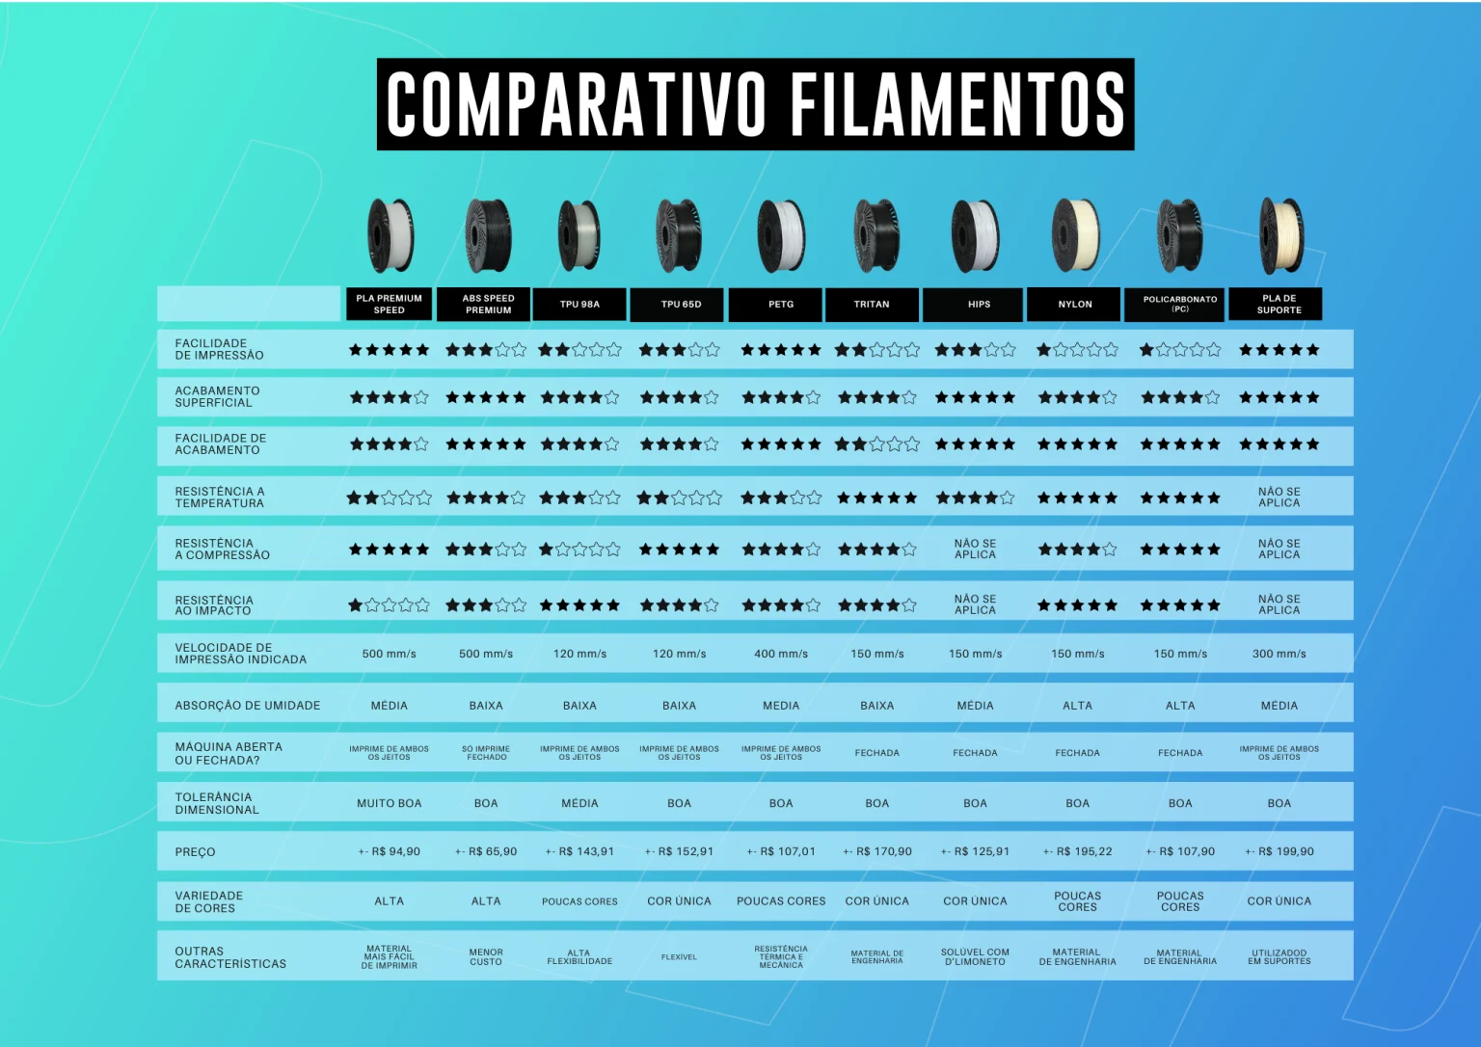

Slide 17
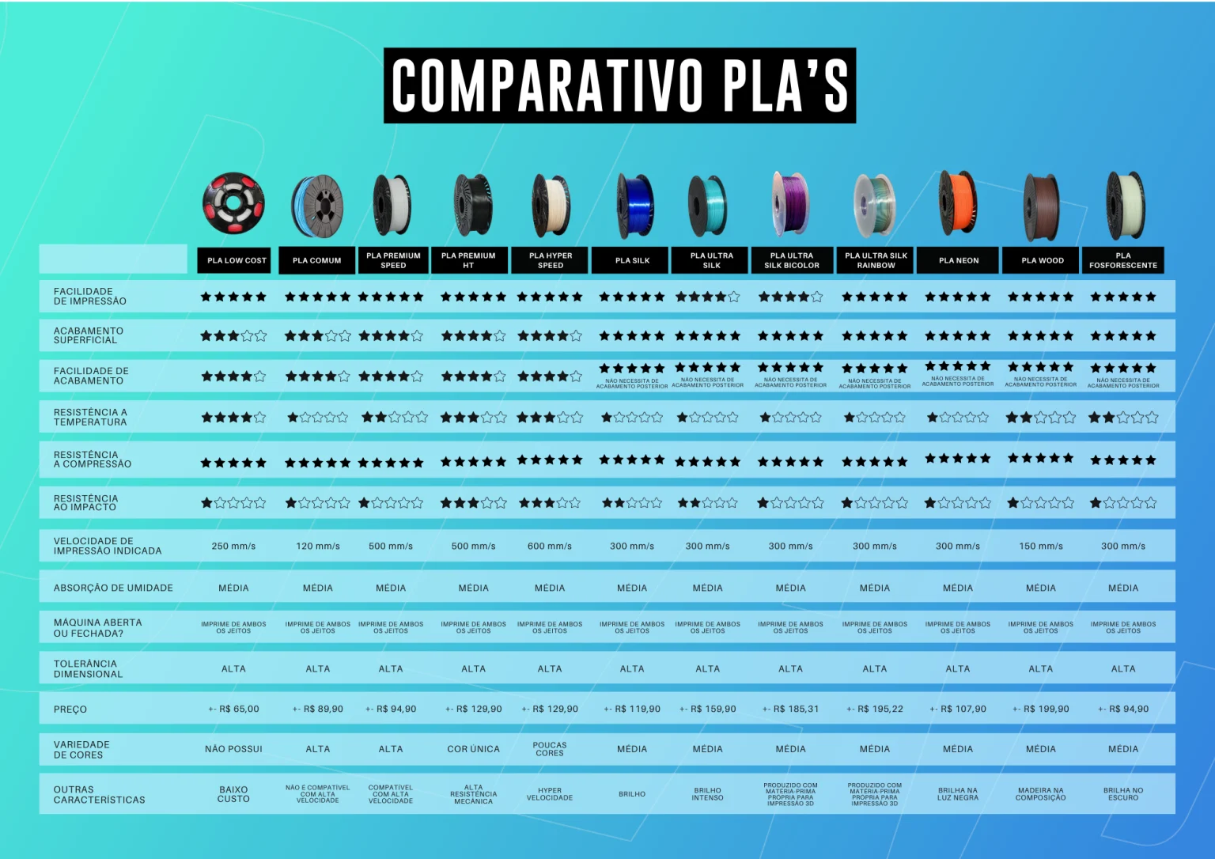

Slide 18


Pronto para Fatiar o Seu Modelo?
Com o conhecimento sobre máquinas e materiais, você tem toda a base necessária para configurar o software fatiador (Slicer)!
Módulo 3: Materiais
Fim do Módulo Teórico

Slide 19
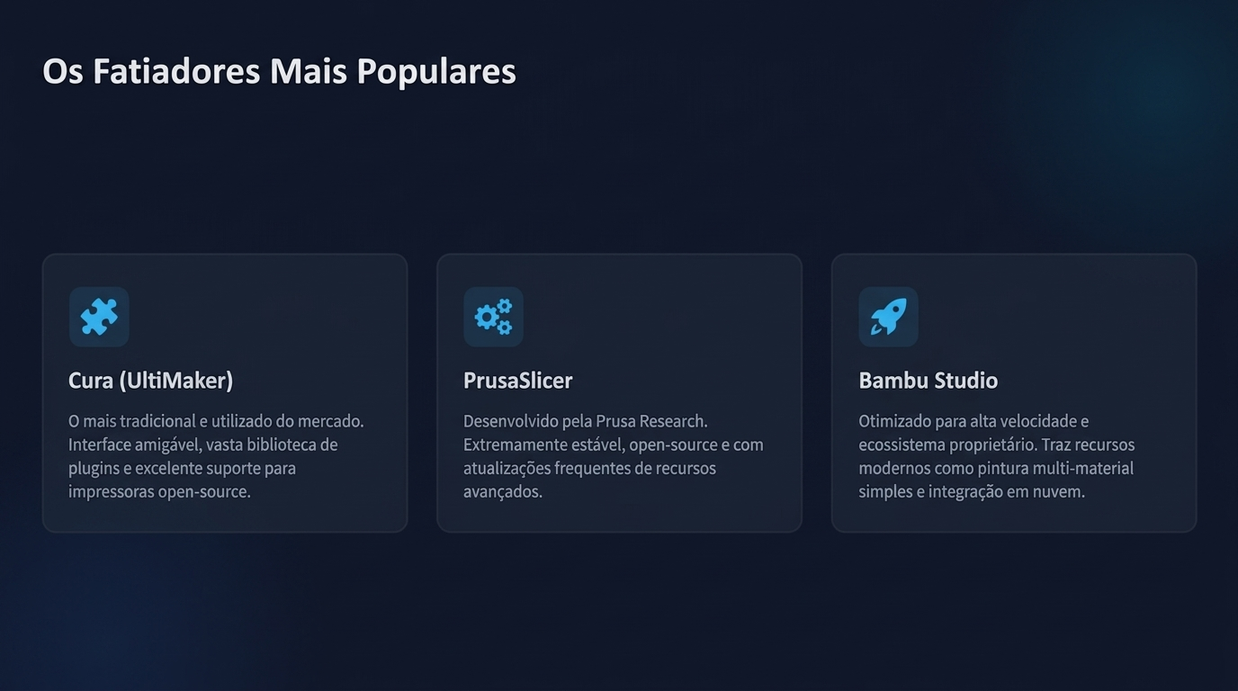
Prototipação e Impressão 3D

Slide 20
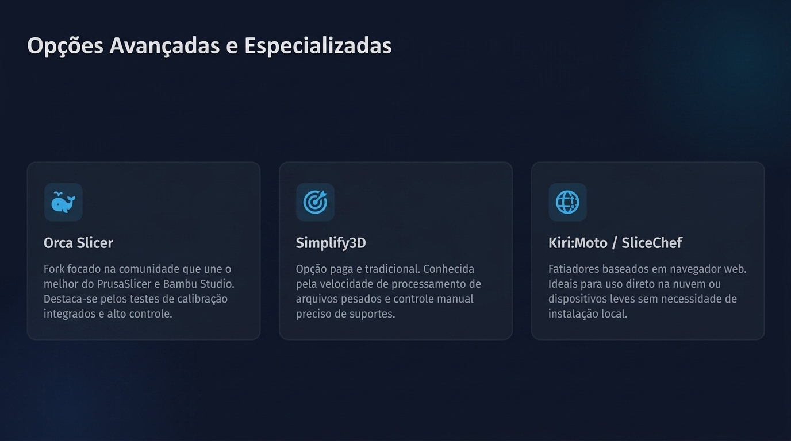

Slide 21
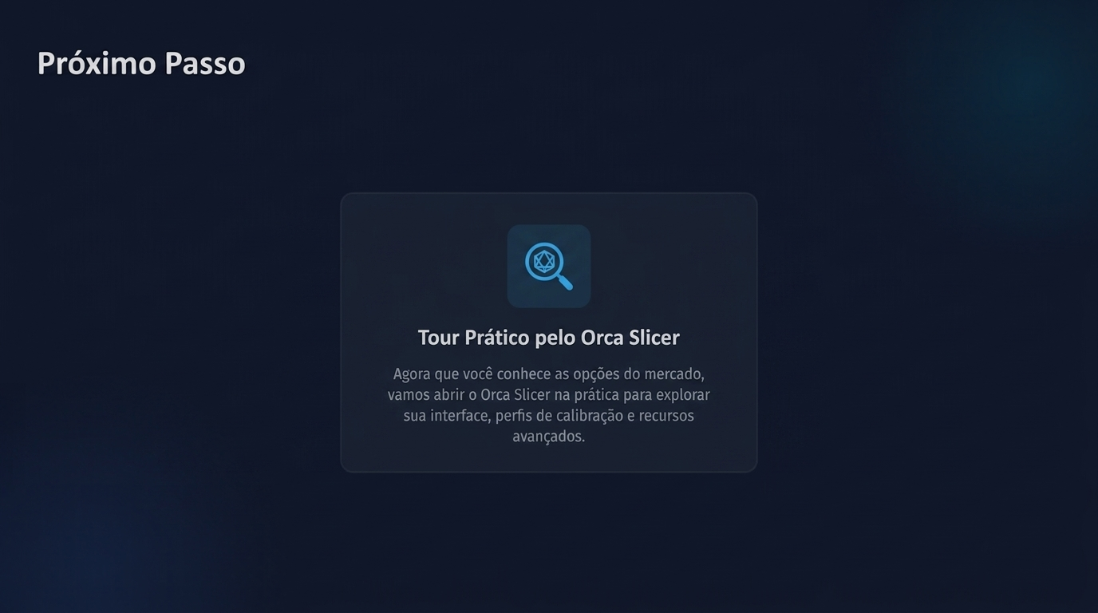
Tour pela impressora e...

Slide 22
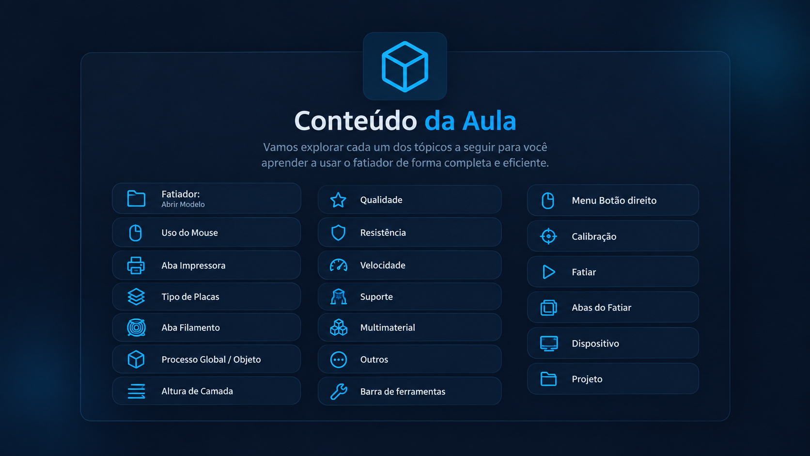

Slide 23

Panorama de Impressoras 3D:
Abertas vs. Fechadas
Uma análise comparativa dos modelos abertos clássicos e atuais até as soluções fechadas das principais marcas do mercado.

Slide 24
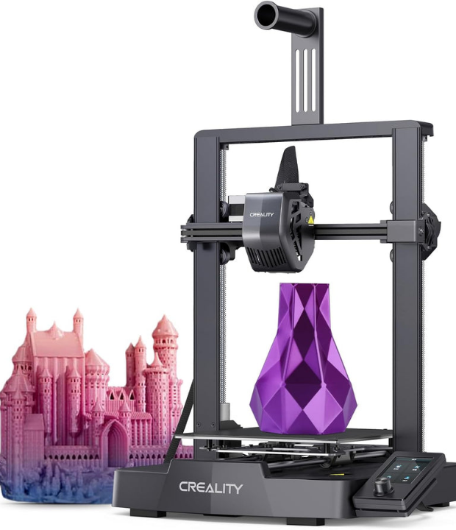
Ender 3: A Pioneira Aberta
O Marco da Impressão 3D Popular
A Creality Ender 3 original revolucionou o mercado mundial ao democratizar a fabricação aditiva com estrutura aberta em alumínio e baixo custo.
Sirva como base pedagógica: mecânica cartesiana simples, montagem DIY e alto nível de modificação da comunidade.

Slide 25

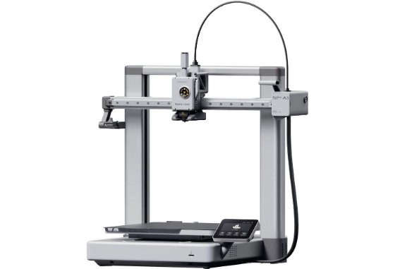
Bambu Lab: Linha A1 & A1 Mini
A Nova Geração de Bedslingers
•
Calibração Totalmente Automática: Alinhamento de mesa, compensação de vibração e offset Z sem intervenção manual.
•
Alta Velocidade com Precisão: Velocidades de impressão de até 500 mm/s com controle ativo de fluxo.
•
Sistema Multicolorido AMS Lite: Permite trocas automáticas de até 4 cores em estrutura aberta.
•
A1 Mini: Formato compacto Plug-and-Play ideal para iniciantes e espaços reduzidos.
A1 Mini: R$ 2.000,00 à R$ 3.500,00
A1 : R$ 3100,00 à 5.000,00
A2L: R$ 4.600,00 à 7.000,00

Slide 26
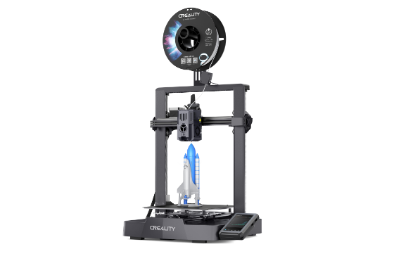
Creality: Ender 3 V3 e Evolução
Alta Velocidade e Trilhos Lineares
•
Creality OS (Baseado em Klipper): Recursos avançados de movimentação inteligente e controle remoto.
•
Cinemática CoreXZ / Trilhos de Precisão: Atinge velocidades operacionais de até 500 mm/s (Ender 3 V3 / KE).
•
Extrusora Direct Drive Sprite: Hotend cerâmico de alta vazão compatível com múltiplos filamentos flexíveis e técnicos.
•
Modelos V3 SE / KE / Plus: Opções desde a entrada automatizada até grandes volumes de impressão.
Ender V3: +- R$ 1.500,00
Spark: R$2.700,00 à 4.600,00

Slide 27
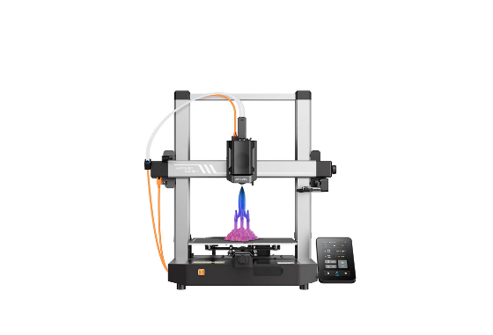
Anycubic: Linha Kobra Aberta
Velocidade e Ecossistema Multicolor
•
Linha Kobra 2 e Kobra 3: Estruturas abertas focadas em produtividade rápida e facilidade de operação.
•
Sistema ACE Pro (Kobra 3): Módulo multifilamento que insere impressão colorida na categoria aberta.
•
Auto-nivelamento LeviQ 3.0: Mapeamento preciso da mesa aquecida para primeira camada perfeita.
•
Custo-Benefício Competitivo: Excelente porta de entrada para alta velocidade (até 600 mm/s).
Kobra X: +- R$ 3.200,00
Kobra 4 Combo: +- 3.000,00

Slide 28
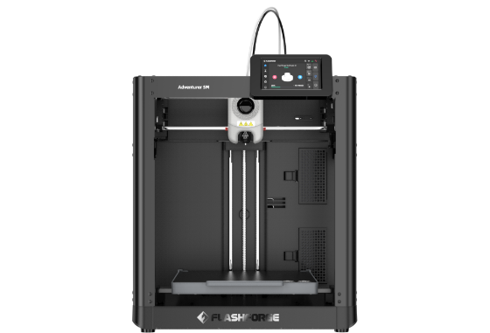
Flashforge: Adventurer 5M Aberta
Estrutura CoreXY Aberta (Open-Frame)
•
Chassi Aberto sem Painéis: Mantém visibilidade total da área de impressão e excelente ventilação para PLA e PETG.
•
Arquitetura CoreXY Rápida: Aceleração de até 20.000 mm/s² e velocidade máxima de 600 mm/s em chassi de alta rigidez.
•
Bico de Troca Rápida (Quick-Swap): Troca de bicos em segundos sem necessidade de ferramentas.
•
Nivelamento Automático: Calibração completa de mesa pronta para imprimir rapidamente.

Slide 29
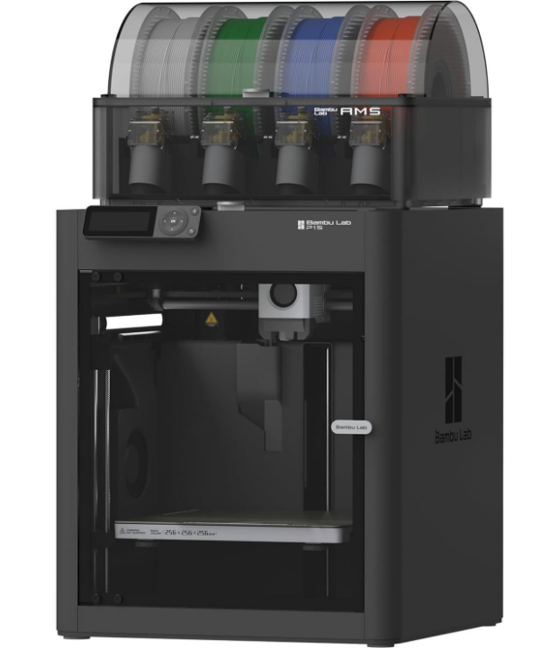
Impressoras Fechadas no Mercado
Principais Modelos Fechados
Bambu Lab P1S / X1-Carbon: Referência em câmara fechada e impressão de materiais técnicos (ABS, ASA, PA-CF).
Creality K1 / K1C / K1 Max: Estrutura CoreXY totalmente fechada com filtro de ar e IA.
Flashforge Adventurer 5M Pro / 4: Versão enclausurada com filtragem HEPA dupla e operação silenciosa.
Anycubic (Enclosures & ACE Pro Combo): Kits de enclausuramento oficial e módulos selados para secagem/impressão de materiais sensíveis.

Slide 30
Comparativo: Abertas vs Fechadas
Característica | Impressoras Abertas | Impressoras Fechadas
Materiais Indicados | PLA, PETG, TPU | ABS, ASA, Nylon, PC, Filamentos com Carbono
Controle Térmico | Suscetível a correntes de ar / Warping | Câmara aquecida estável, sem correntes de ar
Manutenção e Acesso | Fácil acesso aos componentes e montagem | Acesso restrito pelas portas/painéis
Segurança e Ruído | Maior ruído e partes móveis expostas | Mais silenciosas, com filtro e proteção física
Faixa de Preço | Geralmente mais acessíveis | Investimento inicial mais elevado

Slide 31
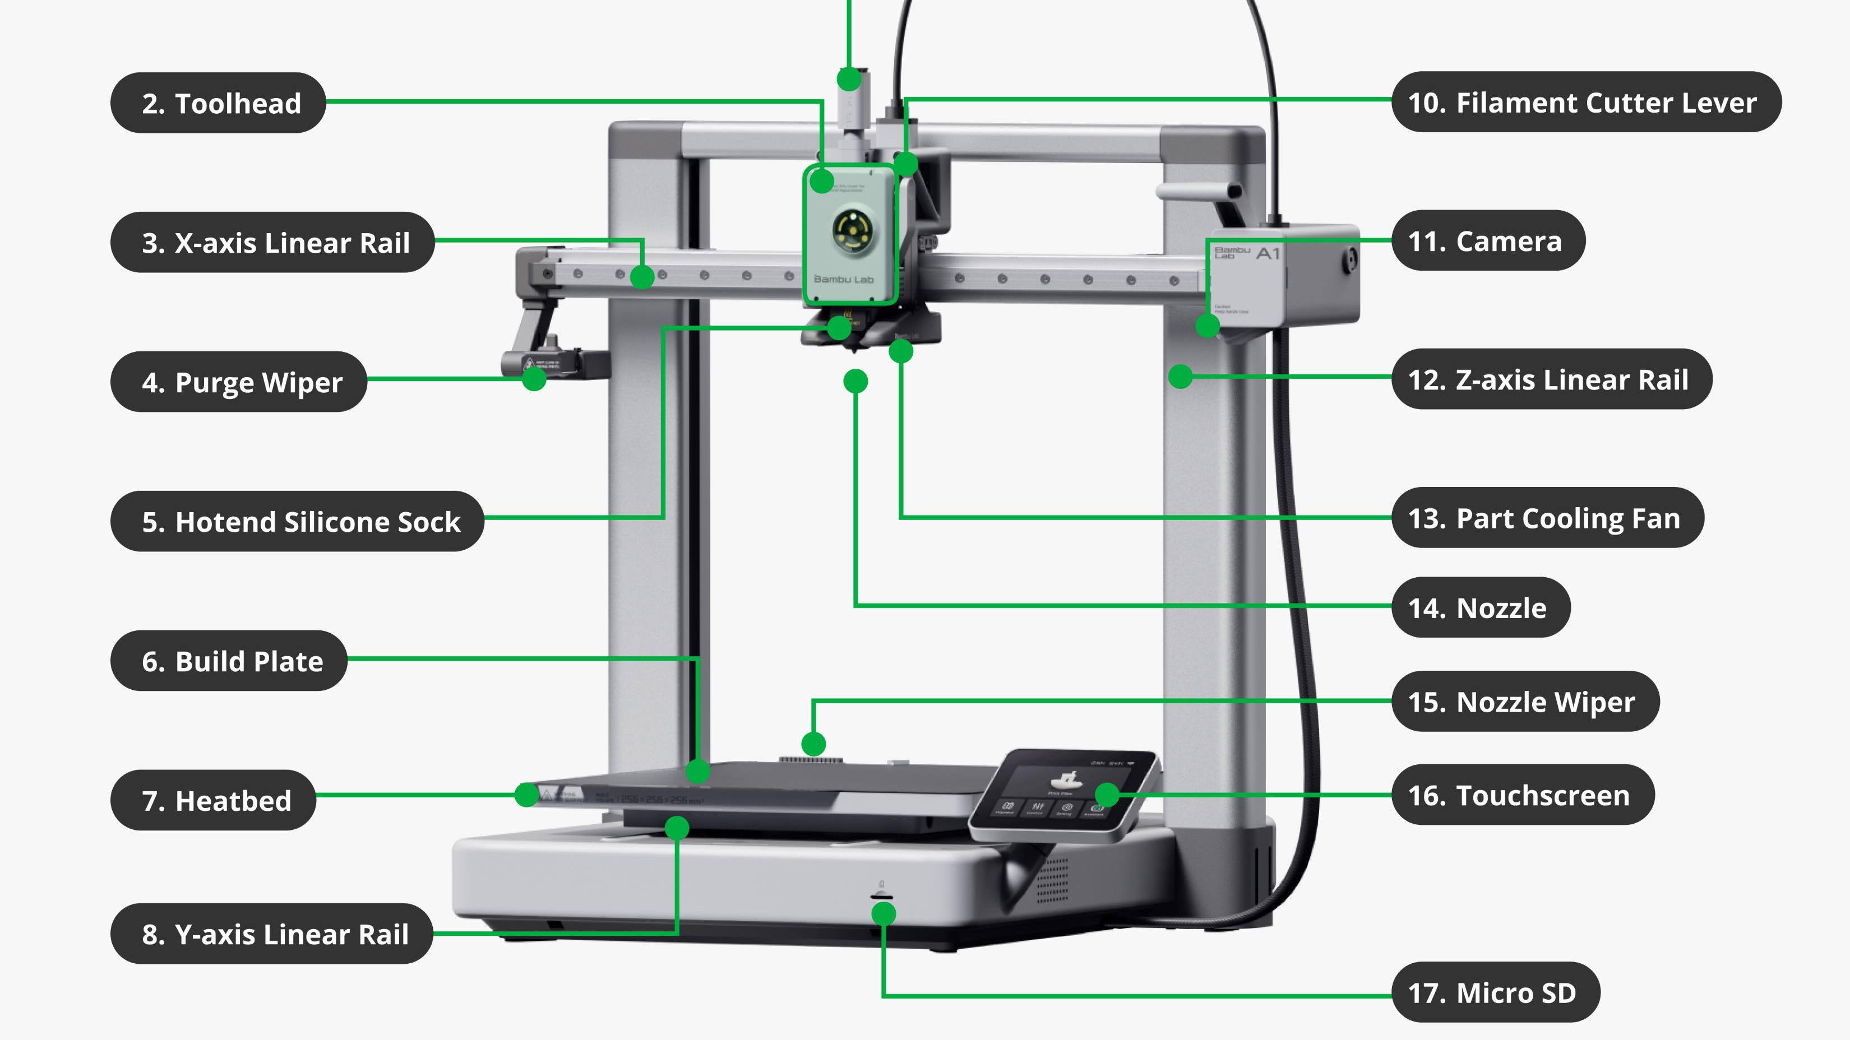
https://wiki.bambulab.com/pt-br/a1/manual/glossary

Slide 32
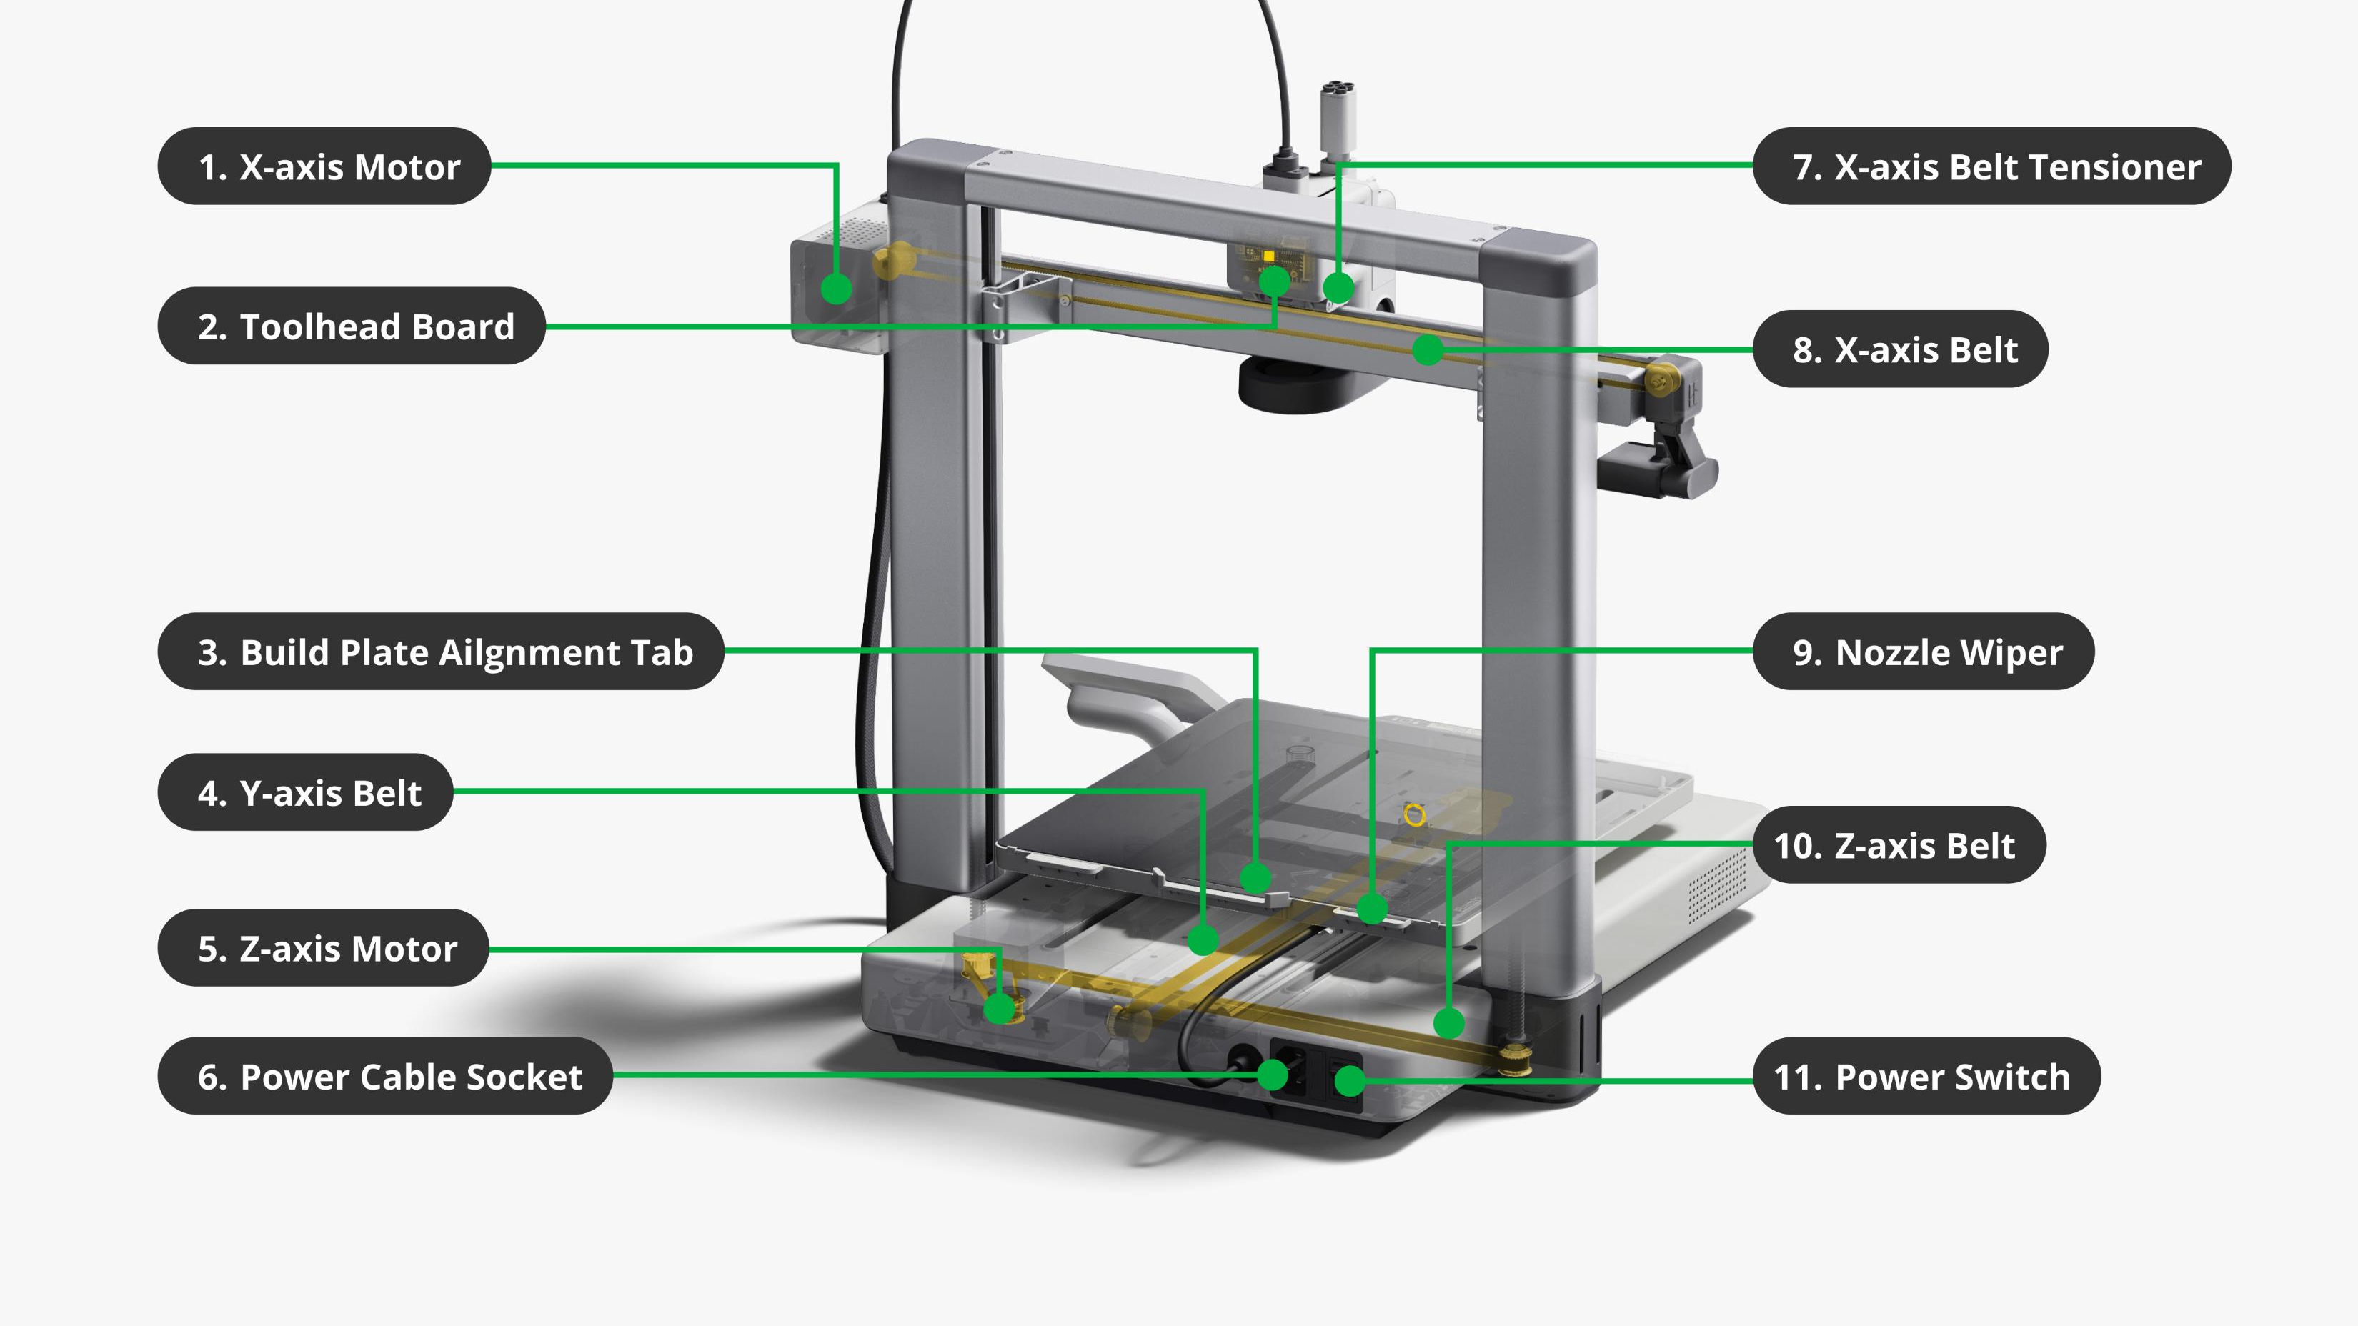

Slide 33
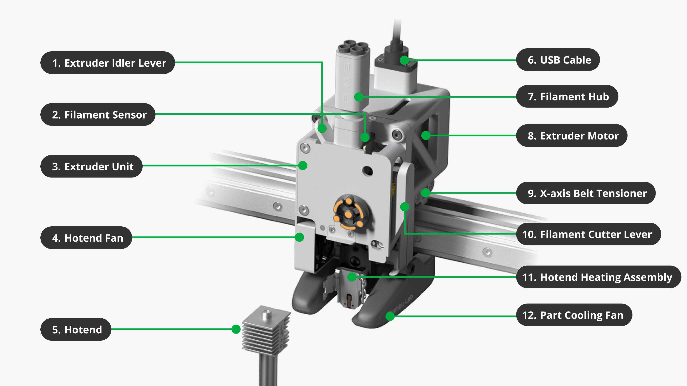

Slide 34
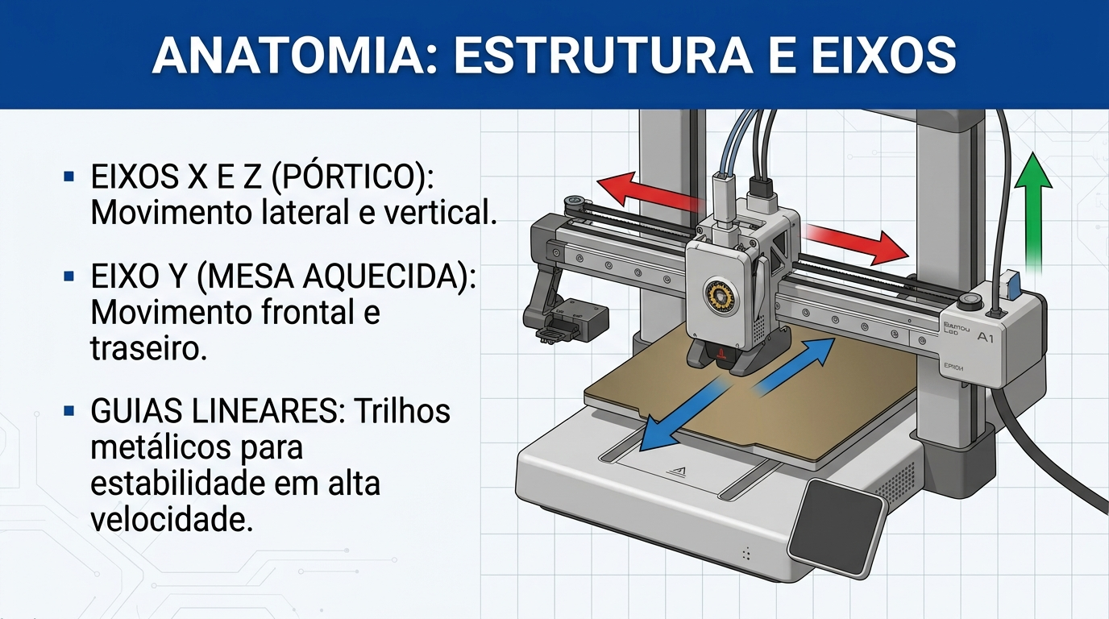

Slide 35
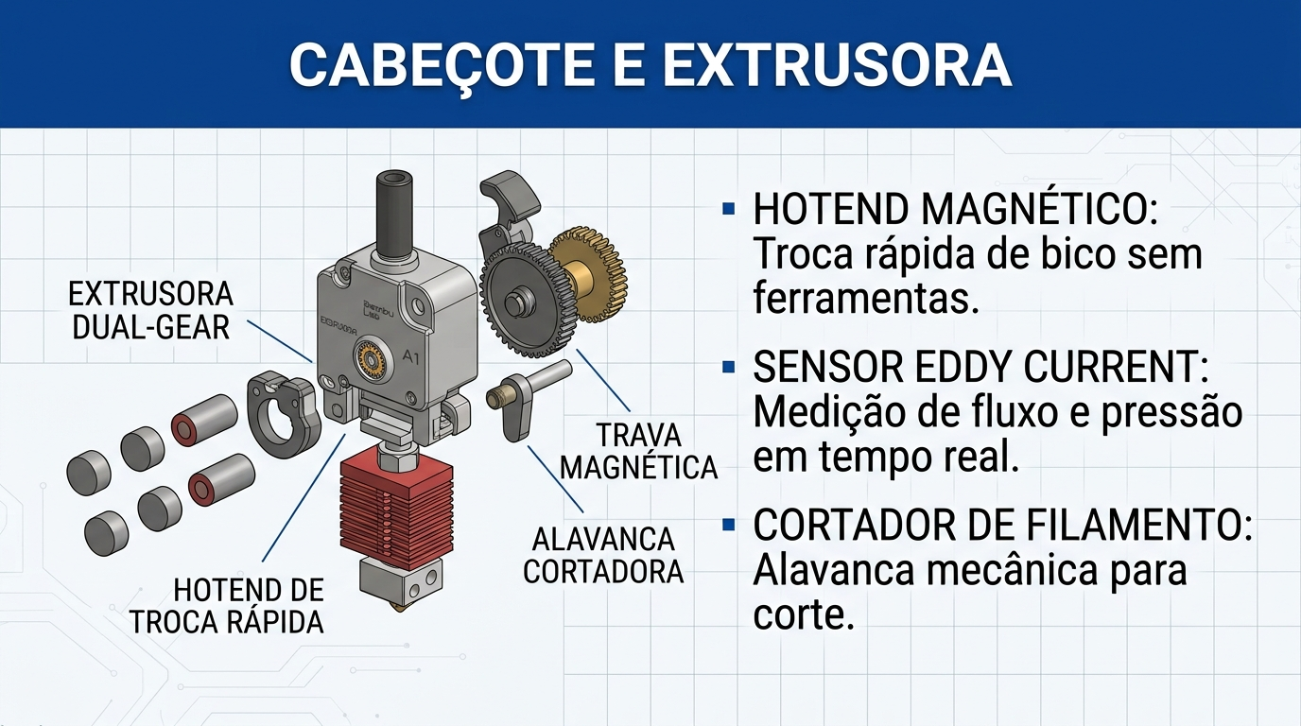

Slide 36
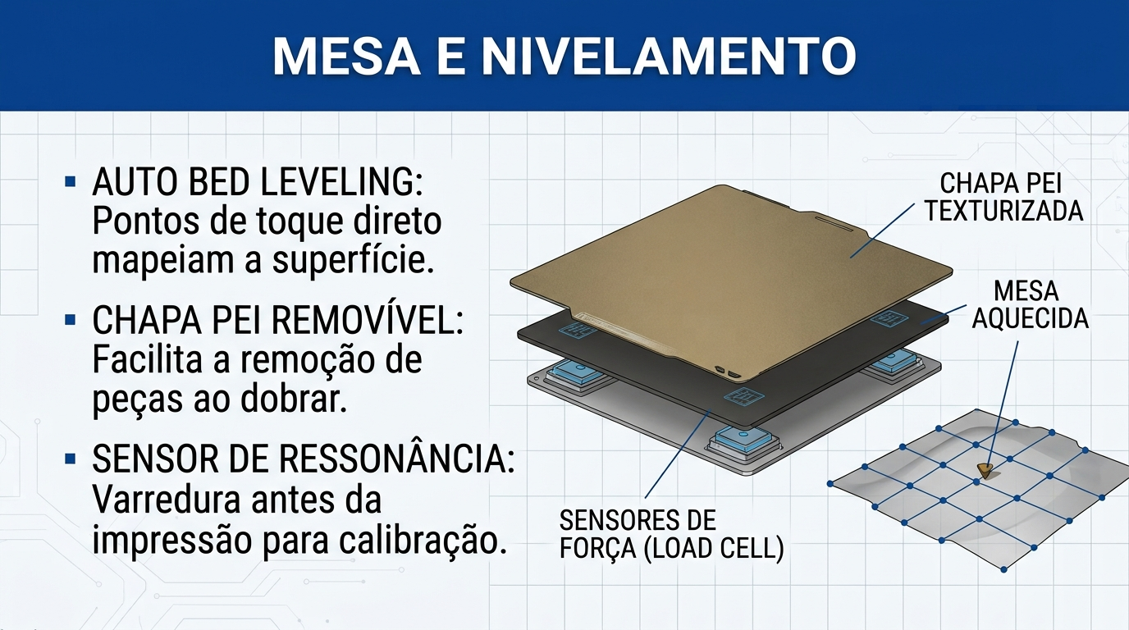

Slide 37
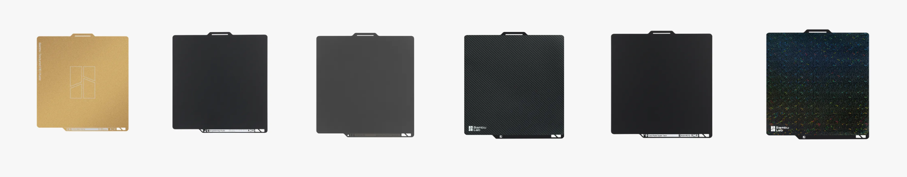
https://wiki.bambulab.com/pt-br/filament-acc/acc/plates
Placas de construção

Slide 38
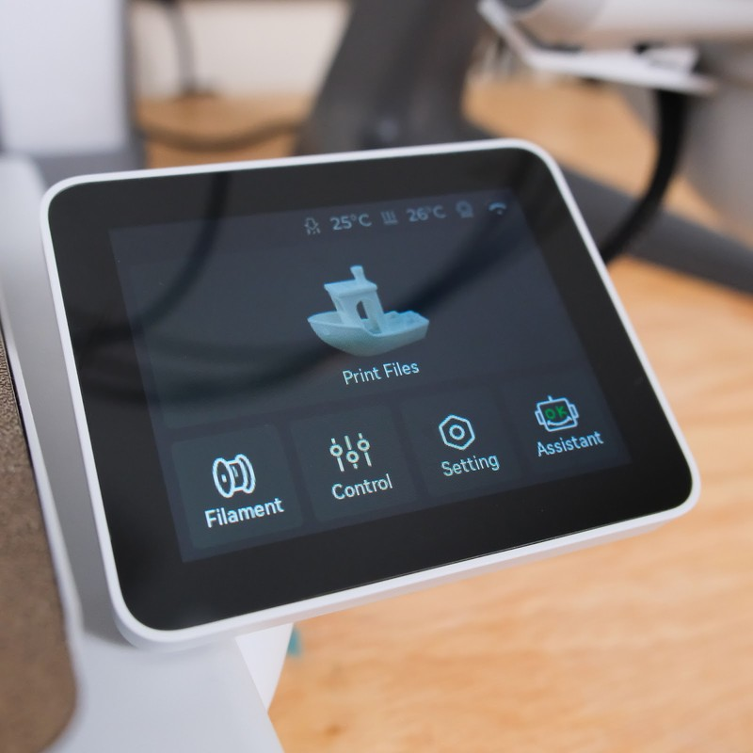
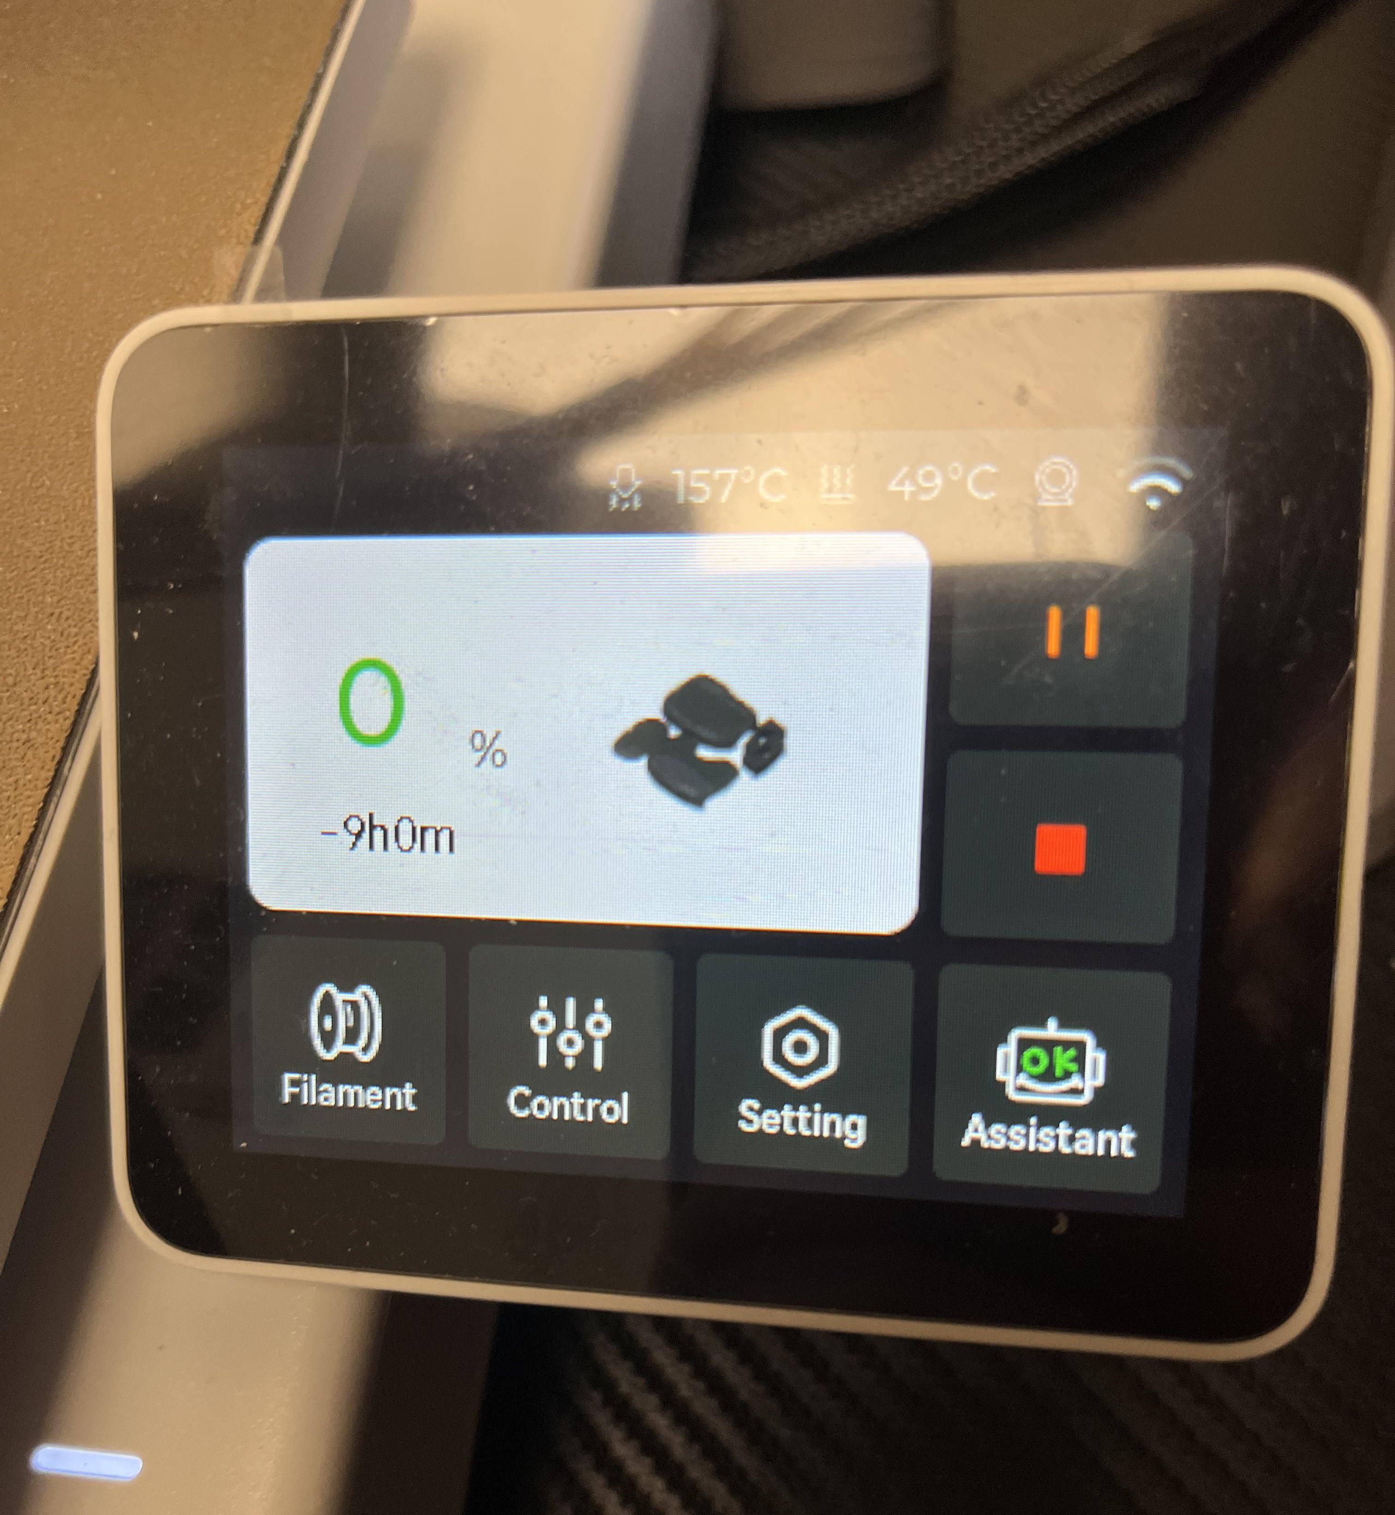

Slide 39
Continua...

